Slide 1
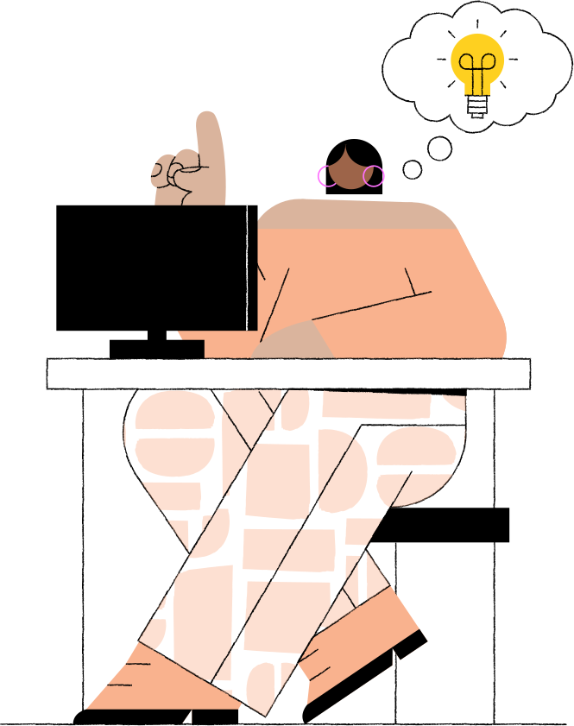
Мировая экономика. Рациональное поведение потребителя, собственника и семьянина. Социальная политика РФ.

Slide 2


Верны ли следующие суждения о мировой торговле?
Открытие внутренних рынков для иностранных производителей способствует:
А. усилению конкуренции между участниками рынка.
Б. снижению доходов всех торгующих фирм.
Ответ:
верно только А
верно только Б
верны оба суждения
оба суждения неверны

Slide 3
Выберите верные суждения о мировой экономике и запишите цифры, под которыми они указаны.
Под сальдо торгового баланса понимают разность между стоимостью экспорта и импорта за определённый период.
Субъектами мировой экономики являются национальные хозяйства, транснациональные корпорации, международные интеграционные объединения.
Открытие внутренних рынков для иностранных производителей способствует усилению конкуренции между участниками рынка.
Открытие внутренних рынков для иностранных производителей способствует снижению доходов всех торгующих фирм.

Slide 4

ПРИЗНАКИ ПОЛИТИЧЕСКОЙ ВЛАСТИ
Международное разделение труда и международное производство являются проявлениями в экономической сфере более общей тенденции современного общественного развития. Назовите эту тенденцию. Опираясь на обществоведческие знания, приведите два её проявления в двух других сферах общественной жизни. Сначала укажите сферу, затем проявление.

Slide 5
Используя обществоведческие знания,
1) раскройте смысл понятия «мировая экономика»;
2) составьте два предложения:
— одно предложение, содержащее информацию о субъектах мировой экономики;
— одно предложение, раскрывающее характерные черты мировой экономики.

Slide 6



Одним из направлений экономической политики государства выступает протекционизм. Приведите три конкретных примера проявления протекционизма в экономической политике. (Каждый пример должен быть сформулирован развёрнуто).

Slide 7
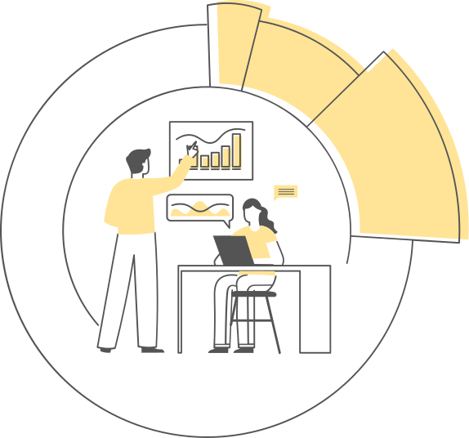
В стране Z для поддержки отечественных автопроизводителей были повышены пошлины на ввоз автомобилей иностранного производства и подержанные иномарки старше пяти лет. Сформулируйте три последствия подобного решения для автомобильной отрасли страны Z.

Slide 8
План по теме «Политика государства в международной торговле» (Мировая экономика (Международное разделение труда в условиях глобализации)
1. Формы международных экономических отношений:
а) международная торговля;
б) миграция рабочей силы;
в) международное движение капиталов;
г) экономическая интеграция;
д) валютно-финансовые и кредитные отношения и т.д.
2. Факторы международного разделения труда:
а) научно-технический прогресс;
б) структура национального производства;
в) спрос на мировом рынке;
г) географические особенности стран и регионов и т.д.
3. Мировой рынок:
а) мировой рынок товаров и услуг;
б) мировой рынок рабочей силы;
в) мировой финансовый рынок;
г) мировой рынок научно-технических достижений и т.д.
4. Виды обменных отношений в международной торговле:
а) импорт;
б) экспорт.
5. Государственная политика в области международной торговли:
а) протекционизм;
б) фритредерство;
в) смешанная торговая политика современного государства.
6. Международные экономические союзы и организации:
а) ВТО;
б) Евразийский союз;
в) БРИКС;
г) Ассоциация государств Юго-Восточной Азии (ASEAN) и т.д.

Slide 9
Мировая торговля (Организация международной торговли, Влияние международной торговли на национальную экономику, Политика государства в международной торговле, Роль международной торговли в международных экономических отношениях)
1. Внешнеторговая политика государства:
а) протекционизм;
б) фритредерство;
в) смешанная торговая политика современного государства.
2. Основные показатели мировой торговли:
а) экспорт;
б) импорт;
в) внешнеторговый оборот страны и др.
3. Виды мировой торговли (мировой рынок):
а) торговля сырьём (нефть, газ, уголь, руда и т.д.);
б) торговля технологиями (наукоёмкие, информационные);
в) торговля продукцией сельского хозяйства;
г) торговля оборудованием, машинами и др.
4. Виды методов гос. регулирования внешней торговли:
а) тарифные (импортные пошлины и экспортные пошлины);
б) нетарифные.
5. Тарифные методы государственного регулирования:
а) таможенные пошлины таможенные тарифы на импорт;
б) зоны свободной торговли;
в) таможенные союзы и т.д.
6. Нетарифные методы государственного регулирования:
а) лицензирование;
б) установление квот;
в) эмбарго
г) выдача субсидий и т.д.

Slide 10

Назовите проявления позитивного и негативного влияния экономической глобализации на субъекты экономической деятельности.

Slide 11
Современная система регулирования мирохозяйственных связей состоит из различных элементов, имеет определённую структуру, цели и общие характеристики: динамичность, взаимодействие и координацию с субъектами других подсистем, коммуникативность и информационность.
В основе регулирования лежит система организационно-правовых форм и методов воздействия теми или иными международными субъектами и инструментами на объекты международных экономических отношений. Суть такого глобального регулирования сводится к ликвидации диспропорций развития отдельных элементов системы, а эффективность, несомненно, зависит от согласованности действий всех субъектов мирового хозяйства.
Современный механизм регулирования имеет многоуровневый характер, т. е. осуществляется на национальном, региональном, транснациональном и глобальном уровнях, и используется различными типами субъектов: национальными государствами и их интеграционными объединениями, международными организациями, транснациональными структурами и многочисленными субъектами гражданского общества.

Slide 12
Государственные механизмы управления связаны с деятельностью национальных правительств, заключением международных соглашений и принятием решений на уровне международных организаций. Негосударственные механизмы регулирования представлены неправительственными организациями и транснациональными структурами, которые лишь косвенным образом могут участвовать в принятии решений, однако обладают тем не менее высоким потенциалом в области разработки предложений по целому ряду проблем.
Многообразие субъектов и наличие у них столь же многообразных экономических интересов и инструментов регулирования предполагают согласование их деятельности с другими участниками. Их партнёрство способно вывести глобальное управление на качественно новый уровень.
Вместе с тем существующая глобальная инфраструктура международного взаимодействия весьма подвижна и развивается достаточно асимметрично. По мере устранения диспропорций и неравномерностей экономического развития отдельных стран и регионов и мировой экономики в целом в рамках системы не только складывается новая расстановка сил, формируются новые центры принятия мирохозяйственных решений, но и усиливаются противоречия между ними. Таким образом, наблюдаются два встречных процесса: под воздействием внешних эффектов происходит изменение механизмов, которое, в свою очередь, трансформирует саму систему.

Slide 13
17. Что, по мнению автора, лежит в основе регулирования мирохозяйственных связей? Назовите любые два уровня регулирования, которые приводит автор. Как автор объясняет суть глобального регулирования?
18. Опираясь на знания обществоведческого курса, объясните смысл понятия «мировое экономика».
19. Автор называет различные типы субъектов современного механизма регулирования мирового хозяйства. Назовите два любых типа субъектов из указанных автором. Приведите по два примера, иллюстрирующих деятельность каждого из этих субъектов (сначала указывайте тип субъекта, затем приводите примеры, которые его иллюстрируют). Каждый пример должен быть сформулирован развёрнуто.
20. Автор пишет о неправительственных организациях, которые косвенно принимают участие в регулировании международных экономических отношений. Опираясь на текст и обществоведческие знания, назовите любые три метода (способа влияния на власть), которые могут использовать неправительственные организации, и кратко поясните суть их воздействия.

Slide 14


Потребитель выиграет в условиях рыночной экономики при
устранении монополизации экономики
централизованном планировании производства
повышении налогов на производителя
установлении ввозных пошлин
экономической свободе и конкуренции производителей

Slide 15
Выберите верные суждения о мировой экономике запишите цифры, под которыми они указаны.
1) Мировой экономикой называют совокупность всех национальных экономик мира.
2) Открытие страной внутренних рынков для иностранных производителей может усилить зависимость национальной экономики от импортных товаров, создать угрозу безопасности государства.
3) Открытие страной внутренних рынков для иностранных производителей способствует усилению конкуренции между участниками рынка.
4) Мировые цены на многие сырьевые товары устанавливаются на межправительственных международных конференциях.
5) Доля конкретных стран в мировой экономике различна.

Slide 16
План на тему: «Мировая торговля»
1. Основные этапы развития мировой торговли.
2. Основные показатели мировой торговли:
а) внешнеторговый оборот стран; .
б) импорт
в) экспорт
г) темпы роста в целом т. п.
3. Виды международной торговли в зависимости от товарной специализации:
а) торговля готовой продукцией;
б) торговля машинами оборудованием;
в) торговля сырьём полуфабрикатами;
г) технологиями др.
4. Теории международной торговли:
а) меркантилизм;
б) теория абсолютных преимуществ А. Смита;
в) теория относительных преимуществ Д. Рикардо др.
5. Государственное регулирование внешней торговли:
а) протекционизм;
б) фритредерство;
в) умеренная политика
6. Место России мировой торговле:
а) конкурентные преимущества и слабые стороны экономики России;
б) перспективы России на мировом рынке товаров; _
в) Россия на мировом рынке услуг;
г) Россия на мировом рынке торговли знаниями.

Slide 17
Выберите верные суждения о мировой экономике международных экономических отношениях. Запишите цифры, под которыми они указаны.
1) Мировая экономика — это система, в которую входят все национальные экономики мира.
2) Протекционизм — политика государства, ориентированная на свободное развитие международной торговли.
3) В основе развития мировой экономики лежат объективные закономерности интернационализации рыночного хозяйства, выходящего за национальные рамки.
4) Под субъектами мировой экономики понимаются хозяйственные единицы, деятельность которых выходит за национальные границы.
5) К тарифным методам регулирования международной торговли относят установление квот, экспортные кредиты т. п.

Slide 18
Выберите верные суждения мировой экономике запишите цифры, под которыми они указаны.
ПРИЗНАКИ ПОЛИТИЧЕСКОЙ ВЛАСТИ
1) Мировые цены на многие сырьевые товары директивно устанавливаются межгосударственными организациями.
2) Открытие внутренних рынков для иностранных производителей способствует снижению доходов всех торгующих фирм.
3) Открытие внутренних рынков для иностранных производителей способствует усилению конкуренции между участниками рынка.
4) Мировой экономикой называют совокупность тех отраслей национальных экономик, которые непосредственно задействованы во внешнеэкономических отношениях.
5) Открытие внутренних рынков для иностранных производителей может усилить зависимость экономики от импортных товаров, создать угрозу безопасности государства.

Slide 22
Выберите верные суждения о факторах, влияющих на рациональное поведение потребителя
По мере насыщения предельная полезность блага снижается
На рациональное поведение потребителя влияет цена товара
На рациональное поведение потребителя может оказывать существенное значение бюджетное ограничение
Альтернативность выбора не влияет на рациональное поведение потребителя

Slide 23
План по теме «Семейная экономика»
1. Понятие о семейной экономике.
2. Доходы потребителя:
а) номинальный;
б) реальный;
3. Источники номинального дохода:
а) ЗП;
б) соц. выплаты государства;
в) доход от предпринимательства или иной деятельности;
г) доход от собственности;
д) страховое возмещение и т.д.
4. Социальные выплаты:
а) материнский капитал;
б) пособия по безработице;
в) стипендии;
г) пенсии;
д) пособия на ребенка и т.д.

Slide 24
5. Расходы семьи делятся:
а) по степени регулярности (постоянные, регулярные, разовые);
б) по степени необходимости (обязательные, произвольные);
в) по целям использования (налоги, потребительские расходы, накопления и сбережения).
6. Формы сбережений:
а) открытие сберегательного счета;
б) покупка ценных бумаг;
в) приобретение недвижимости;
г) страхование.
7. Основные составляющие экономики домохозяйства:
а) активы;
б) пассивы;
8. Характеристики для составления семейного плана:
а) интересы всех членов семьи;
б) инфляция;
в) сбережения;
г) пенсионные накопления;
д) страховая защита.
9. Различие между семьями с фиксированным и переменным доходом в РФ.

Slide 25

На какие цели может быть израсходовано материальное вознаграждение за работу?
Назовите любые три цели и для каждой из них приведите пример возможной траты полученных средств.

Slide 26
Используя обществоведческие знания и факты общественной жизни, приведите три пояснения значения рационального поведения потребителя для него самого и для общества.

Slide 27
Выберите верные суждения об отличительных чертах поведения потребителя и запишите цифры, под которыми они указаны. Цифры укажите в порядке возрастания.
1) Действия потребителя являются взвешенными на основе полезности оценки для него того или иного товара.
2) Спрос потребителя на товары не зависит от того, какие товары покупают окружающие его люди.
3) При рациональном выборе благ возможности потребителя не ограничены ценами благ и его доходом.
4) Рациональным поведением потребителя считается продуманное поведение, предполагающее сопоставление результатов действия с затратами.
5) Одним из этапов рационального поведения потребителя является оценка возможных вариантов покупки.

Slide 28


Выберите в приведённом списке верные суждения о рациональном поведении потребителя и запишите цифры, под которыми они указаны.
1) Каждый потребитель стремится получить максимальную полезность.
2) При рациональном выборе благ возможности потребителя не ограничены ценами благ и его доходом.
3) Покупки всегда заранее спланированы потребителем.
4) На спрос оказывает влияние наличие и стоимость сопряжённых товаров.
5) На поведение потребителя может оказать влияние рост спроса на те товары, которые покупают окружающие потребителя люди.

Slide 29


Используя обществоведческие знания,
1) раскройте смысл понятия «ограниченность ресурсов»;
2) составьте два предложения:
− одно предложение, содержащее информацию о рациональном поведении в условиях ограниченности ресурсов;
− одно предложение, раскрывающее ограниченность земли как фактора производства

Slide 30
Выберите верные суждения о потребителе в условиях рыночной экономики и запишите цифры, под которыми они указаны.
1) Потребитель в условиях рыночной экономики заинтересован в централизованном планировании производства.
2) В условиях рыночной экономики потребитель выигрывает при устранении монополизации экономики.
3) Потребителю в условиях рыночной экономики выгодно установление ввозных пошлин.
4) Потребитель заинтересован в сохранении рыночной конкуренции.
5) В условиях рыночной экономики потребителю выгодно повышение налогов на производителя.

Slide 31

Анна Николаевна, пенсионерка, работает в библиотеке. Она получила наследство. Одну часть этих средств она разместила на банковском депозите, другую потратила на оформление договора страхования имущества. Анна Николаевна также взяла кредит на покупку земельного участка. Что из перечисленного относится к доходам Анны Николаевны?
1) пенсия
2) заработная плата
3) земельный налог
4) проценты по кредиту
5) страховые взносы
6) проценты по вкладу

Slide 32

ПРИМЕР |  | СОСТАВНАЯ ЧАСТЬ БЮДЖЕТА
А) проценты по вкладам Б) заработная плата В) оплата коммунальных услуг Г) дивиденды по акциям Д) страховые взносы |  | 1) доходная часть 2) расходная часть

Slide 33


Что такое специализация? Используя обществоведческие знания, приведите три пояснения идеи о неэффективности самообеспечения.
Используя обществоведческие знания, дайте три объяснения связи личного интереса и экономической специализации.

Slide 34

Инна работает менеджером среднего звена. Одну часть своих сбережений она разместила на банковском депозите, другую потратила на приобретение акций различных компаний. Инна брала кредит на покупку автомобиля. Что из перечисленного относится доходам Инны? Запишите цифры, под которыми они указаны.
1) заработная плата
2) процент по вкладу
3) дивиденды
4) процент по кредиту
5) транспортный налог
6) коммунальные платежи

Slide 35
Переход к рыночным отношениям повлёк значительные изменения
в регулировании доходов, которые в первую очередь и определяют благосостояние людей. Прежде всего, уменьшилась роль государства в этой области, расширилась самостоятельность регионов и предприятий, а также повысилась значимость рыночных регуляторов…
Качество жизни зависит от множества факторов, начиная от места проживания человека и заканчивая общей социально-экономической и экологической ситуацией, а также состоянием политических дел в стране. На качество жизни в той или иной степени могут влиять демографическая ситуация, жилищно-бытовые и производственные условия, объём и качество потребительских товаров и т.д. Все наиболее значимые факторы можно объединить в группы: экономические, социальные, экологические и научно-технические факторы.
В зависимости от степени удовлетворения потребностей в экономике принято выделять разные уровни жизни населения: достаток – пользование благами, обеспечивающими всестороннее развитие человека; нормальный уровень – рациональное потребление по научно обоснованным нормам, обеспечивающее человеку восстановление его физических и интеллектуальных сил; бедность – потребление благ на уровне сохранения работоспособности как низшей границы воспроизводства рабочей силы; нищета – потребление минимально допустимого по биологическим критериям набора благ и услуг, которые позволяют лишь поддерживать жизнеспособность человека.
Население, адаптируясь к рыночным условиям, использует различные дополнительные источники получения доходов, включая поступления из личных подсобных хозяйств, от предпринимательской деятельности и т.д.
В результате меняется структура денежных доходов населения. Основой материального благополучия населения являются денежные доходы.
На уровне домохозяйств денежные доходы отдельных их членов накапливаются, определяя материальную основу жизни семьи – бюджет. Объём и структура доходных статей бюджета составляют важнейшую характеристику уровня и качества жизни.
(Н.С. Михайлова)

Slide 36
17. Какие два показателя экономического благосостояния рассмотрены в тексте? Что, по мнению автора, является основой материального благополучия населения? Что автор называет достатком?
18. Раскройте смысл понятия «рациональное поведение»
19. Какие дополнительные два источника получения доходов, по мнению автора, использует население? Используя обществоведческие знания и факты общественной жизни, назовите и проиллюстрируйте примерами любые два финансовых инструмента увеличения сбережений домохозяйств.
20. В современной науке выделяют несколько показателей (индикаторов) качества жизни: а) средняя продолжительность жизни; б) санитарно-гигиенические условия жизни; в) возможности получения образования
и приобщения к культуре. Используя обществоведческие знания, поясните связь каждого из этих показателей (индикаторов) с качеством жизни.

Slide 39
Доходы населения и социальная политика в условиях рынка
1.Доходы и их измерение:
а) определение доходов;
б) распределение доходов;
в) дифференциация доходов;
2. ﻿﻿﻿Источники доходов населения:
а) заработная плата;
б) доход от предпринимательской деятельности;
в) денежные выплаты социального обеспечения и др.
3. ﻿﻿﻿Дифференциация населения по уровню доходов:
а) бедные семьи;
б) «малообеспеченные» семьи;
в) «обеспеченные» семьи;
г) «богатые» семьи.
﻿﻿﻿4. ﻿﻿﻿Государственная политика доходов:
а) главные задачи политики доходов;
б) регулирование доходов;
в) индексация доходов;
г) социальная поддержка беднейших слоёв населения и борьба с бедностью.

Slide 40
Обладая равными правами, люди существенно отличаются своими биологическими, нравственными и интеллектуальными характеристиками. Это приводит к различиям в уровне достигаемого успеха. Кроме того, люди не могут обойтись без разделения труда, а это приводит к появлению разных профессий с разными обязанностями и разным престижем. Однако, на современном этапе развития взаимоотношений человека и общества очень важной становится идея социальной справедливости, которая выражается не в разделении экономических благ поровну, а наличием равных возможностей. Равные возможности могут быть реализованы только при устранении препятствий для социальной мобильности, создании программ социального обеспечения и экономической справедливости. Все это в целом позволяет достичь высокого уровня благосостояния, развития человеческого капитала, а также стабильности политической системы и определенного уровня жизни. Поэтому так важно стремится к соблюдению принципа социальной справедливости.
Создание условий для трудовой активности, увеличение и поддержка доходов населения, развитие человеческого капитала.

Slide 41
22.
44-летняя гражданка России, преподаватель вуза Колпакова Н. С., обратилась в Управление Пенсионного фонда РФ с просьбой назначить пенсию на двоих детей. Старшему сыну 19 лет. Он является студентом очного отделения вуза. Младшему сыну 11 лет. Отец детей погиб в результате ДТП. Члены семьи умершего получали от него помощь, которая была для них постоянным и основным источником средств к существованию.
К какому виду относится страховая пенсия, которую назначат несовершеннолетнему ребёнку?
Будет ли назначена пенсия совершеннолетнему сыну? Поясните свой ответ. Что такое страховая пенсия? Какие ещё два вида страховых пенсий устанавливает закон?

Slide 42
25. Объясните, почему предпринимательская деятельность является средством не только дохода, заработка, но и самовыражения человека
Функционирование современного предпринимательства невозможно без благоприятного социально-экономического климата, который формируется в результате целенаправленных действий государства. (Назовите любые три подобных действия.) Для каждого из них приведите по одному примеру, иллюстрирующему их влияние на формирование благоприятного социально- экономического климата для развития предпринимательства в Российской

Slide 43
25. Обоснуйте необходимость трудовой миграции в современных условиях.
Каковы недостатки трудовой миграции? (Назовите любые два недостатка) Приведите три примера, иллюстрирующих два достоинства и один недостаток ИЛИ одно достоинство и два недостатка трудовой миграции.

Slide 44
25. Обоснуйте необходимость ценовой стабильности для устойчивого экономического развития.
Каковы негативные последствия инфляции? (Назовите любые три негативных последствия.) Проиллюстрируйте примером каждое из этих последствий.

Slide 45
25. Обоснуйте необходимость участия государства в современной экономике.
Что относят к общественным благам? (Назовите любые три общественных блага.) Для каждого из них приведите по одному примеру, иллюстрирующему использование данного блага.

